Slide 1


CHỦ ĐỀ 3
HỢP CHẤT CHỨA NITROGEN
Bài 6: AMINO ACID
HÓA HỌC 12
GV: Huỳnh Hữu Điền
Lớp 12A1

Slide 2



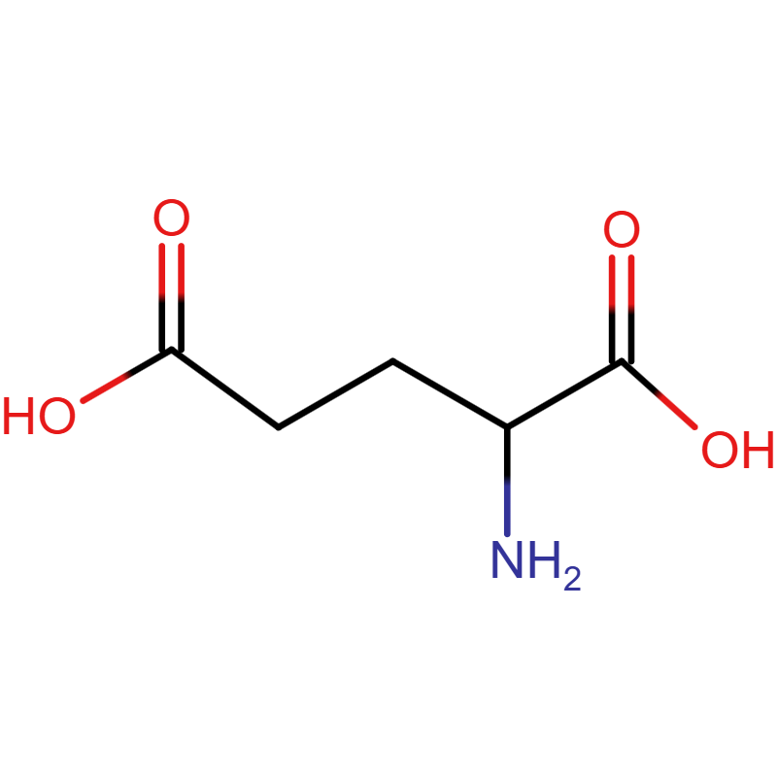


KHỞI ĐỘNG
Glutamic acid thuộc loại hợp chất hữu cơ tạp chức có công thức cấu tạo như sau:
Glutamic acid là một amino acid có vai trò quan trọng trong việc trao đổi chất của cơ thể động vật. Hãy cho biết trong phân tử amino acid có những nhóm chức nào. Từ đó, dự đoán những tính chất hóa học đặc trưng của amino acid.

Slide 3
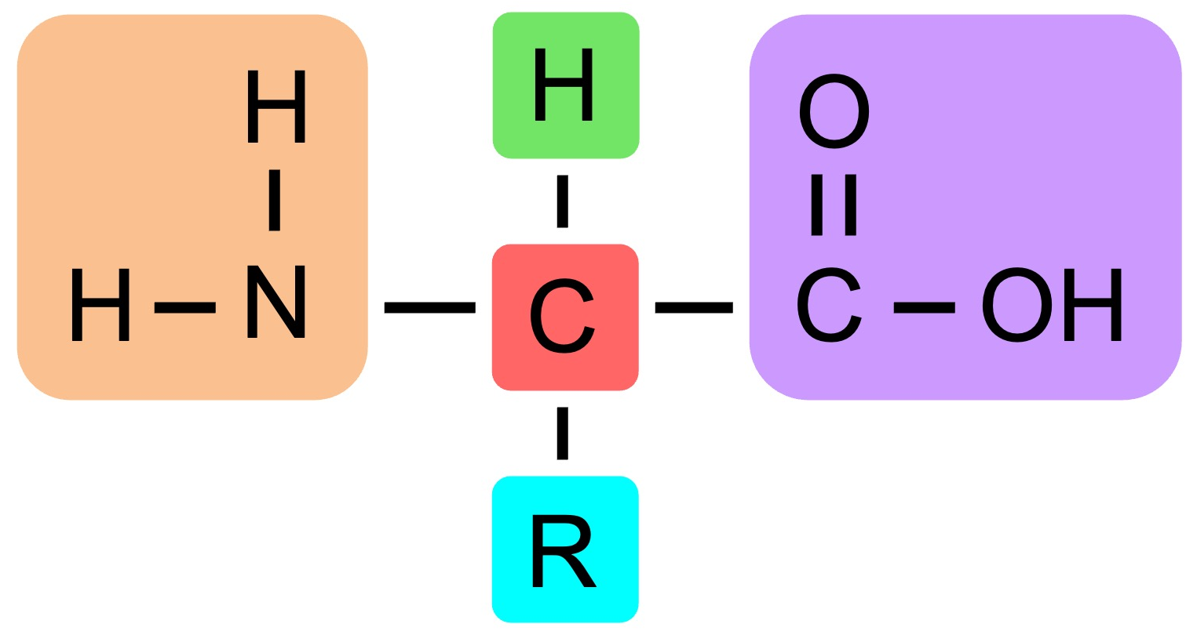

TRẢ LỜI
– Trong phân tử amino acid có đồng thời nhóm amino (–NH₂) và nhóm carboxyl (–COOH).
– Các amino acid là những hợp chất tạp chức nên có các tính chất riêng của mỗi nhóm chức (amine hoặc carboxylic acid) và có một số tính chất gây ra bởi đồng thời hai nhóm này như:
  + Tính acid – base và tính điện di.
  + Phản ứng tạo ester của nhóm – COOH.
  + Phản ứng trùng ngưng.

Slide 4
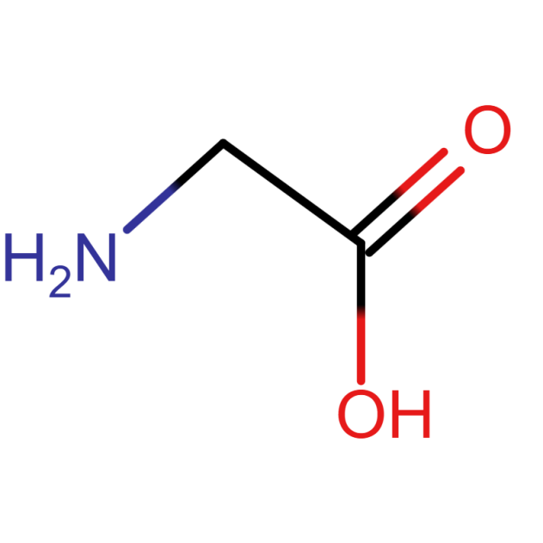

KHÁI NIỆM VÀ DANH PHÁP
KHÁI NIỆM
Amino acid là hợp chất hữu cơ tạp chức, phân tử chứa đồng thời nhóm amino (–NH₂) và nhóm carboxyl (–COOH)
Ví dụ 1
NH₂
H₂NCH₂COOH
glycine
HOOCCH₂CH₂CHCOOH
glutamic acid

Slide 5
KHÁI NIỆM VÀ DANH PHÁP
Các nhóm –COOH và nhóm –NH₂ tương tác với nhau làm cho phân tử amino acid tồn tại chủ yếu ở dạng ion lưỡng cực[*]:
Dạng phân tử
Dạng lưỡng cực
[*] Trong một số trường hợp để đơn giản, animo acid thường được biểu diễn dạng phân tử

Slide 6

?
1. Trong các hợp chất sau, hợp chất nào là amino acid?
(A) CH₃CH₂COONH₄
(B) CH₃NHCH₂COOC₂H₅
(C) H₂N–CH₂–CH₂–C–NH₂
O
(D) H₂N–CH₂–CH–CH₂–NH₂
COO

Slide 7




KHÁI NIỆM VÀ DANH PHÁP
Amino acid có thể có sẵn trong tự nhiên hoặc được tổng hợp qua các quá trình hóa học.
Có khoảng 20 amino acid cấu thành nên phần lớn protein trong cơ thể.
Trong đó có 9 amino acid thiết yếu mà cơ thể không tự tổng hợp được, cần được cung cấp cho cơ thể qua thức ăn.

Slide 8
KHÁI NIỆM VÀ DANH PHÁP
DANH PHÁP
Danh pháp thay thế:
Vị trí của nhóm amino
amino
tên của carboxylic acid tương ứng
Vị trí nhóm amino (biểu diễn bằng số 2, 3, 4,…): vị trí nguyên tử carbon trong mạch carbon liên kết trực tiếp với nhóm này tính từ carbon của nhóm carbonyl

Slide 9
KHÁI NIỆM VÀ DANH PHÁP
DANH PHÁP
Tên bán hệ thống:
  Vị trí nhóm amino biểu dẫn bằng chữ cái Hy Lạp tương ứng (𝛼, 𝛽, 𝛾,…)
  Sử dụng tên thông thường carboxylic acid
Tên thông thường: Hầu hết amino acid thiên nhiên là các 𝛼-amino acid và được gọi bằng tên thông thường

Slide 10
Bảng. Tên gọi của một số α-amino acid
KHÁI NIỆM VÀ DANH PHÁP
Công thức | Tên thay thế | Tên bán hệ thống | Tên thông thường | Ký hiệu
 | aminoethanoic acid | aminoacetic acid | glycine | Gly
 | 2-aminopropanoic acid | α-aminopropionic acid | alanine | Ala
 | 2-amino-3-methylbutanoic acid | α-aminoisovaleric | valine | Val
 | 2-aminopentane-1,5-dioic acid | α-aminoglutaric acid | glutamic acid | Glu
 | 2,6-diaminohexanoic acid | α,ε-diaminocaproic acid | lysine | Lys
CH₂-COOH
NH₂
CH₃-CH-COOH
NH₂
CH₃-CH-CH-COOH
CH₃
NH₂
HOOC-[CH₂]₂-CH-COOH
NH₂
H₂N-[CH₂]₄-CH-COOH
NH₂

Slide 11
?
2. Cho biết các chất dưới đây là α, β hay γ amino acid và gọi tên các amino acid này bằng tên thay thế:
H₂N–CH–COOH
(1)
CH₃
CH₃–CH–COOH
(2)
CH₂–NH₂
(3)
H₂N–CH₂–CH₂–CH–COOH
CH₃

Slide 12
?
2. Cho biết các chất dưới đây là α, β hay γ amino acid và gọi tên các amino acid này bằng tên thay thế:
TRẢ LỜI
(1) là α amino acid. Tên thay thế: 2-aminopropanoic acid;
(2) là β amino acid. Tên thay thế: 3-amino-2-methylpropanoic acid;
(3) là γ amino acid. Tên thay thế: 4-amino-2-methylbutanoic acid.

Slide 13

TÍNH CHẤT VẬT LÍ
Ở điều kiện thường, các amino acid là chất rắn.
Khi ở dạng tinh thể, chúng không có màu.
Các amino acid đều có nhiệt độ nóng chảy cao, thường dễ tan trong nước

Slide 14





TÍNH CHẤT HÓA HỌC
Các amino acid là những hợp chất tạp chức nên có các tính chất riêng của mỗi nhóm chức (amino hoặc carboxylic acid), và có một số tính chất gây ra bởi đồng thời hai nhóm này
Tính acid – base và tính điện di
01
Phản ứng tạo ester của nhóm –COOH
02
Phản ứng trùng ngưng
03

Slide 15
Tính acid – base và tính điện di
01
Amino acid vừa tác dụng với acid mạnh tạo muối ammonium, vừa tác dụng được với base mạnh tạo muối carboxylate. Vì thế, amino acid là những hợp chất lưỡng tính.
Ví dụ 2

Slide 16
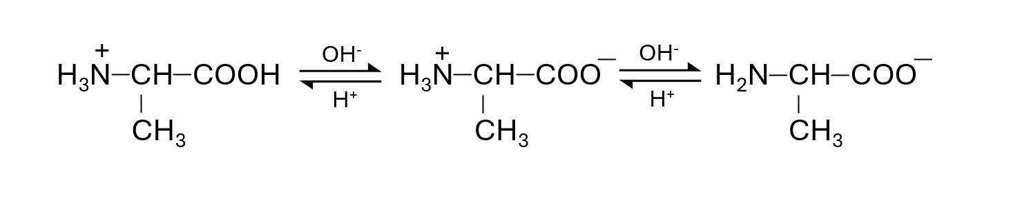
Tính acid – base và tính điện di
01
Khả năng tương tác với cả acid (H⁺) và base (OH–) làm cho phân tử amino acid có thể tồn tại ở dạng cation, ion lưỡng cực hay anion tùy thuộc vào giá trị pH của môi trường và cấu tạo của mỗi amino acid.
Ví dụ 3
dạng cation
(pH thấp)
dạng ion lưỡng cực
dạng anion
(pH cao)

Slide 17
Tính acid – base và tính điện di
01
dạng cation
(pH thấp)
dạng ion lưỡng cực
dạng anion
(pH cao)
Ở pH thấp, amino acid tồn tại chủ yếu ở dạng cation.
Ở pH cao, amino acid tồn tại chủ yếu ở dạng anion.
pH thay đổi làm amino acid tích điện khác nhau và có khả năng di chuyển về các hướng khác nhau dưới tác dụng của điện trường. Đây được gọi là tính điện di của amino acid.

Slide 18
Tính acid – base và tính điện di
01
Ví dụ 4
Đặt hỗn hợp các amino acid gồm lysine, glycine và glutamic acid ở pH = 6,0 vào trong một điện trường. Khi đó, glycine hầu như không dịch chuyển, lysine dịch chuyển về phía cực âm, còn glutamic acid dịch chuyển về phía cực dương.
Lysine Glycine Glutamic acid
Sự di chuyển của một số amino acid dưới tác dụng của điện trường ở pH=6,0

Slide 19
?
3. Quan sát Hình 6.1 và cho biết: Trong điều kiện thí nghiệm ở pH = 6,0, mỗi amino acid lysine, glycine, glutamic acid tồn tại chủ yếu ở dạng cation, anion hay ở dạng ion lưỡng cực?
ĐÁP ÁN
Lysine Glycine Glutamic acid
 Lysine dịch chuyển về phía cực âm nên lysine tồn tại chủ yếu ở dạng cation.
 Glycine hầu như không dịch chuyển nên glycine tồn tại chủ yếu ở dạng ion lưỡng cực.
 Glutamic acid dịch chuyển về phía cực âm nên glutamic acid tồn tại chủ yếu ở dạng anion.

Slide 20
Phản ứng tạo ester của nhóm –COOH
02
Tương tự như carboxylic acid, amino acid có thể tác dụng với alcohol khi có mặt xúc tác acid mạnh để tạo thành ester.
Ví dụ 5
H₂NCH₂COOH + C₂H₅OH H₂NCH₂COOC₂H₅ + H₂O
(Trong điều kiện phản ứng, ester tồn tại ở dạng ClH₃NCH₂COOC₂H₅)

Slide 21



Phản ứng tạo ester của nhóm –COOH
02
1. Cho alanine tác dụng với ethanol khi có acid vô cơ mạnh làm xúc tác để tạo thành ester. Viết phương trình hoá học của phản ứng tạo thành ester (giả thiết ester tồn tại ở dạng tự do, không tạo muối với acid vô cơ)
TRẢ LỜI
Phương trình hóa học:

Slide 22
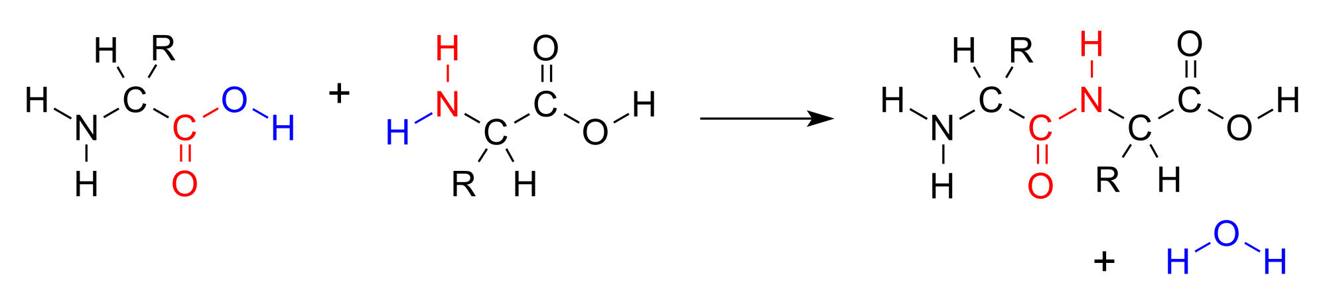
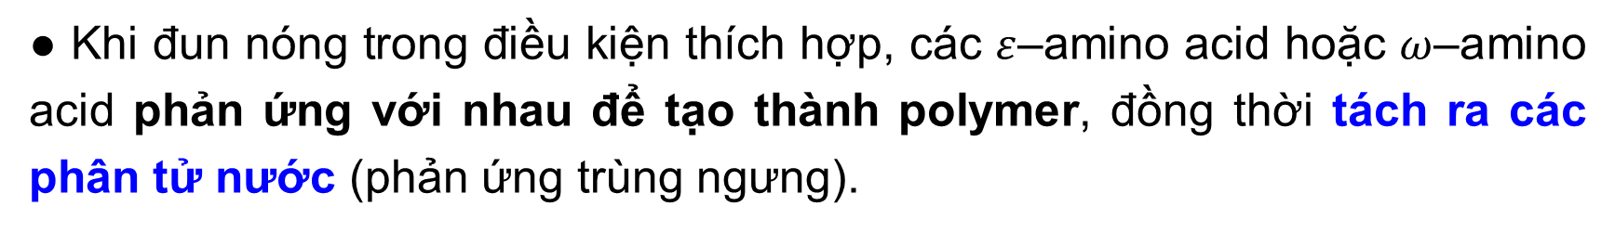
Phản ứng trùng ngưng
03
● Khi đun nóng trong điều kiện thích hợp, các $ε$–amino acid hoặc $ω$–amino acid phản ứng với nhau để tạo thành polymer, đồng thời tách ra các phân tử nước (phản ứng trùng ngưng).
● Trong phản ứng trùng ngưng của amino acid, nhóm –COOH ở phân tử này phản ứng với nhóm –NH₂ của phân tử khác để tạo thành polyamide (có chứa nhóm chức amide –CO–NH–)

Slide 23
Phản ứng trùng ngưng
03
Ví dụ 6
Phản ứng giữa các phân tử ε-aminocaproic acid để tạo thành polymer, được biểu diễn bằng phương trình tổng quát sau:
nH₂N–[CH₂]₅ –C–OH
–(HN–[CH₂]₅ –C)_{n}– + nH₂O
O
O
ε-aminocaproic acid
polycaproamide

Slide 24
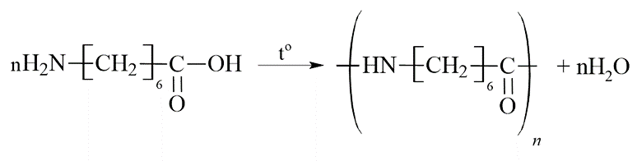
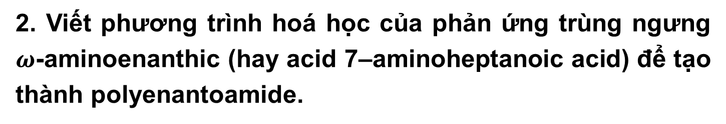
Phản ứng trùng ngưng
03
2. Viết phương trình hoá học của phản ứng trùng ngưng $ω$-aminoenanthic (hay acid 7–aminoheptanoic acid) để tạo thành polyenantoamide.
TRẢ LỜI

Slide 25

KIẾN THỨC CỐT LÕI
Khái niệm
Hợp chất hữu cơ chứa đồng thời nhóm amino (–NH₂) và nhóm carboxyl (–COOH)
Tên thay thế
Tên bán hệ thống, tên thông thường (tên riêng)
Danh pháp
Thường tan tốt trong nước, có nhiệt độ nóng chảy cao
AMINO
ACID
Tính chất vật lí
Tính lưỡng tính: tác dụng với cả acid và base
Tính điện di: di chuyển (về phía cực dương hoặc cực âm) dưới tác dụng của điện trường
Tính chất hóa học
Phản ứng tạo ester (phản ứng của nhóm –COOH)
Phản ứng trùng ngưng (phản ứng đồng thời của cả nhóm –NH₂ và nhóm –COOH) tạo polyamide

Slide 26
BÀI TẬP
Bài 1. Viết công thức cấu tạo của các amino acid có cùng công thức phân tử C₃H₇NO₂. Gọi tên các amino acid trên theo danh pháp thay thế và danh pháp bán hệ thống.
TRẢ LỜI
Công thức cấu tạo | Tên thay thế | Tên bán hệ thống
H₂N–CH₂–CH₂–COOH | 3–aminopropanoic acid | β–aminopropionic acid
CH₃–CH(NH₂) –COOH | 2–aminopropaonic acid | α–aminopropionic acid

Slide 27
BÀI TẬP
Bài 2. Hợp chất A là một amino acid. Phổ MS của ester B (được điều chế từ A và methanol) xuất hiện peak của ion phân tử [M]⁺ có giá trị m/z = 89. Biện luận để xác định công thức phân tử của A. Viết công thức cấu tạo của A và viết các phương trình hóa học của phản ứng chuyển hoá A thành B.
TRẢ LỜI
M_{B} = 89u
Đặt công thức tổng quát của A là: H₂N–R–COOH
Ta có phương trình phản ứng điều chế B từ A và methanol.

Slide 28
BÀI TẬP
TRẢ LỜI
⟹ M_{B} = R + 75 = 89
⟹ R = 14
⟹ R là –CH₂–
Vậy A là: H₂N–CH₂–COOH
B là: H₂N–CH₂–COOCH₃
Phương trình hóa học của phản ứng chuyển hoá A thành B là:

Slide 29


